Slide 1
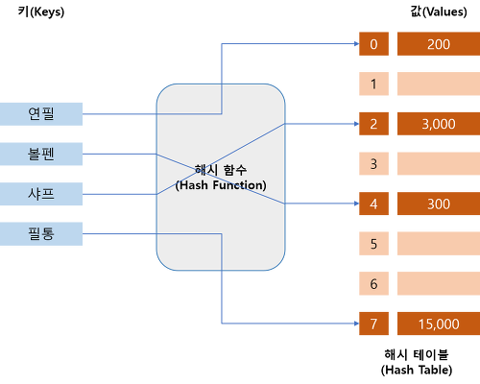
HASH
Hash
Key : Value
Bucket
데이터를 다루는 기법
검색과 저장이 빠름
key값이 배열의 인덱스로 변환
장ㆍ단점
해싱 된 키(Hash Key)를 가지고 배열의 인덱스로 사용하기 때문에 삽입, 삭제, 검색이 매우 빠르다.
해시 함수(Hash Function)를 사용하는데 추가적인 연산이 필요하다.
해시 테이블(Hash Table)의 크기가 유한적이고 해시 함수(Hash Function)의 특성상 해시 충돌(Hash Collision)이 발생할 수 밖에 없다.
충돌이 없거나 적으면 O(1)의 상수 시간에 가까워지고, 충돌이 발생하면 할수록 성능은 점점 O(n)에 가까워진다.
Simple uniform hash : 충돌이 적은 좋은 해시 함수, 각각의 해시값들은 서로 연관성을 가지지 않고 독립성으로 생성될 것.
Hash 사용
Python
JAVA
#d1 = {"apple", 1, “banana", 3}
#d1 = {key1:value1 , key2,value2 ….}
Map<String, Integer> fruits = new HashMap<>();
fruits.put("apple", 1);
JS
JSON
Const m1 = new Map();
m1.set("apple", 1);
[ {"name":"홍길동", "age":12},
{"name":"김병만", "age":32} ]
SHA256 해시 – 온라인 변환기 https://www.convertstring.com/ko/Hash/SHA256
https://ato-planet.com/media / https://ato-planet.com/assets/json/mediaList.json / https://ato-planet.com/assets/js/media.js
비밀번호 저장 _ BCryptPasswordEncoder
Hash vs list
https://m.blog.naver.com/PostView.nhn?blogId=myca11&logNo=221373872927&proxyReferer=https:%2F%2Fwww.google.com%2F

